Slide 1
Сильные и слабые стороны школьного математического образования в начальной школе России -
Рыдзе Оксана Анатольевна, к.п.н., ведущий научный сотрудник Сектора начального образования Института содержания и методов обучения РАО.

Slide 2
Уровни достижений российских учащихся 4 класса (исследование TIMSS-2011)
Математика, 542
13% могут решать задачи на применение знаний в нестандартных ситуациях, понимать математическую суть проблемы, обосновывать ход своих действий
Высший (625 баллов и выше)
Высокий (550 баллов)
Средний (475 баллов)
16% четвероклассников имеют некоторые элементарные знания;
Низкий (400 баллов)
Не достигли низкого уровня 3% четвероклассников

Slide 3
Соответствие блоков содержания работы TIMSS 2011 г. и разделов курса математики начальной школы
Блок содержания TIMSS | Обязательный минимум содержания (математика) - 2004 | Примерная программа по математике (2009)
Числа | Числа и вычисления | Числа и величины Арифметические действия Работа с текстовой задачей
Геометрические формы и измерение геометрических величин | Пространствен-ные отношения. Геометрические фигуры | Пространственные отношения. Геометрические фигуры Геометрические величины
Представление данных | – | Работа с информацией

Slide 4
Соответствие требований к математической подготовке
Требования TIMSS-2011 | Требования к уровню подготовки оканчивающих начальную школу российских школьников (Стандарт 2004 )
Notes:
.

Slide 5
Изменения в математическом содержании и требованиях к подготовке выпускника
Рабочая программа по математике, 1998 | Примерная программа по математике (Обязательный минимум содержания. Требования), 2004 | Примерная программа по математике, 2009 | Планируемые результаты освоения ООП. 2009
Notes:
1998 В блоке «Арифметические операции над числами», второе – в блоке «Величины». Результат (требования к уровню подготовки обучающихся): решать текстовые задачи в 1-2 действия
2004 В разделе «Величины» содержательной линии «Числа и вычисления». Результат (требования к уровню подготовки оканчивающих начальную школу): Решать текстовые задачи арифметическим способом (не более двух действий). Использовать приобретенные знания и умения для решения задач, связанных с бытовыми жизненными ситуациями (покупка, измерение, взвешивание и др.)
2009 в содержательно лиинии «Работа с текстовыми задачами». Не включила сюда текст: Задачи, содержащие отношения «больше (меньше) на…», «больше (меньше) в…». Зависимости между величинами, характеризующими процессы: движения, работы, «купли продажи» и др. Скорость, время, путь; объём работы, время, производительность труда; количество товара, его цена и стоимость и др.

Slide 6
Результаты выполнения заданий международного теста
Объекты контроля | Результат (средний процент выполнения заданий)
Содержание
Числа | 59
Геометрические формы и измерение геометрических величин | 60
Представление данных | 68
Виды познавательной деятельности
Знание | 65
Применение | 50
Рассуждение | 51
Notes:
67,55,42
Процент заданий. соответствующих программе российской школы 35 (83), средний процент выполнения заданий, соотвествующих программе российской школы 65 (59)

Slide 7
Типичные трудности выполнения заданий
Частичное выполнение задания;
Неумение объяснить решение;
Подмена задания;
Несформированность отдельных предметных и общеучебных умений.

Slide 8
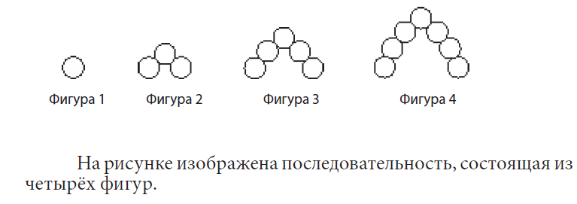
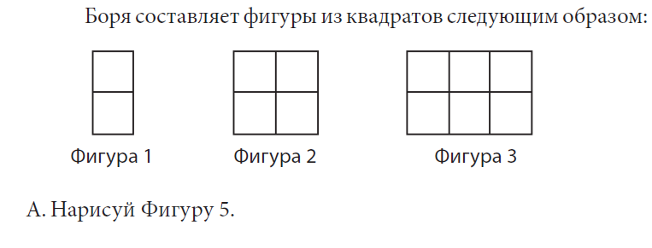
Задание 1
Задание 2

Slide 9
Возможные причины трудностей
проверяются другие объекты оценивания;
на контроль выносятся не изучавшиеся в начальной школе вопросы содержания;
предлагаются новые виды и форма предъявления заданий;
контролируются разные виды деятельности;
в заданиях представлены знания из разных разделов курса математики, курса начальной школы

Slide 10
Повышение эффективности обучения математике

Slide 11
Новые подходы к оценке математической подготовки выпускников.
Характеристика итоговых работ:
Представлены все разделы курса.
Включены задания разных типов, разного уровня сложности.
Обеспечение возможности для каждого ученика приступить к заданиям разного уровня сложности.
Мотивированность выполнения заданий.
Наличие заданий, аналогичных заданиям традиционных контрольных работ

Slide 12
Пример 1.
Числа 520, 40, 125, 215, 402, 305 распределили на две группы. Запиши общее свойство каждой группы чисел.
а) Первая группа: 520, 40, 402.
Свойство:
б) Вторая группа: 125, 215, 305.
Свойство:
Notes:
Для обсуждения трудностей и ошибок:
113 48% (базовое) ; не дали ответа – 19% р1 2.8

Slide 13
Пример 2.
а) На сколько сантиметров Иван выше Вовы?
Ответ: _________
б) Верно ли утверждение: «Рост всех мальчиков выше 130 см»?
Ответ:_________
в) Верно ли утверждение: «У некоторых мальчиков рост ниже 120 см»?
Запиши ответ и объясни его.
Ответ: ______
Объяснение.……………………………………………………………….
Notes:
Демвар Раб2- повышен 612, 613

Slide 14
Оценка достижения метапредметных результатов обучения
Метапредметный результат обучения.
Ученик научится планировать, контролировать, оценивать учебные действий:
– составлять план (алгоритм) решения учебной задачи;
– контролировать процесс и результат выполнения учебной задачи;
– восстанавливать нарушенную последовательность учебных действий.

Slide 15
При выполнении задания ученик допустил две ошибки. Найди их и отметь знаком .
8 м = 800 дм  100 кг = 1 ц 
9 см = 90 мм  100 мин = 1 ч 
Примечание. Математическое содержание может быть заменено содержанием другого учебного предмета.

Slide 16
Формирование Самооценки
 | «3» | «4» |  | «5»
Основная часть (всего 7 заданий) | 5 заданий | 6 заданий | 7 заданий | 6-7 заданий
Дополнительная часть (всего 3 задания) | 0-3 задания | 0-1 задания |  | 2-3 задания

Slide 17
Формирование самоконтроля
Две отметки за выполнение одной работы:
Первая отметка - за правильность выполнения
Вторая отметка – «за общее впечатление от письменной работы»
Основание. Методическое письмо № 1561\14-15 от 19.11.98 «Контроль и оценка результатов обучения в начальной школе», с. 8

Slide 18
Рекомендации педагогическим работникам (по результатам проведения исследования TIMSS-2011 и итоговых работ)
Завучам начальной школы.
Учителям основной школы.
Разработчикам тестовых заданий и итоговых проверочных работ.

Slide 20
В презентации использованы материалы авторов:
Г.С.Ковалевой
К.А.Краснянской
С.С.Минаевой,
Л.О.Рословой.

